Slide 1
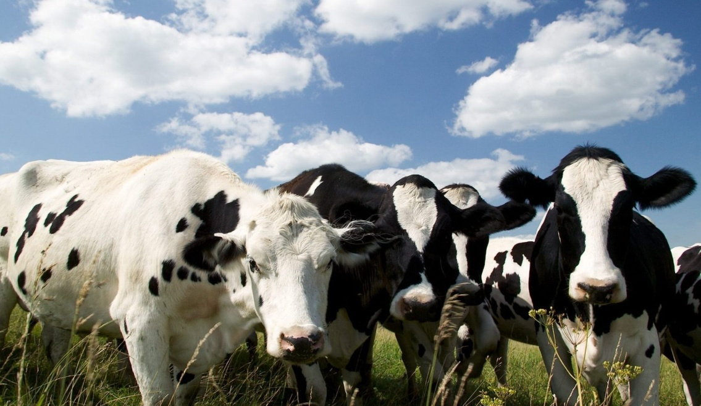
Насадка на шприц для вливания лекарственных препаратов
ФГБОУ ВО Кузбасский Государственный аграрный университет
Выполнила: Быкова Дарья
Студентка 3 курса

Slide 2
Проблема
В среднем в хозяйстве болеет воспалительными болезнями органов размножения около 30% голов, при поголовье в 1000 голов ущерб хозяйству будет равен 180 млн. руб в год
Из этого можно выделить проблему:
Затруднения при введении лекарств для крупных животных (крупный рогатый скот) животных на животноводческих предприятиях

Slide 3
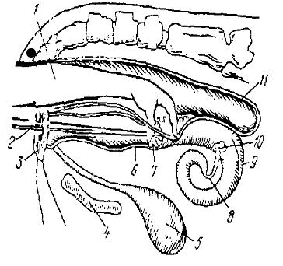
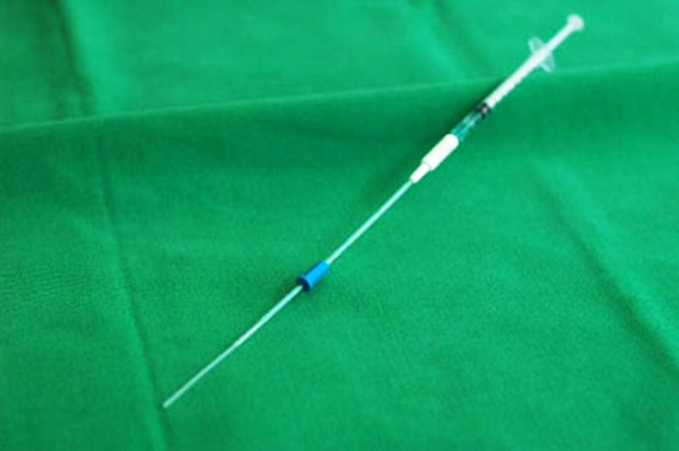
Решение проблемы
Создание насадки на шприц для вливании лекарств
Повышает точность попадания
Позволяет проводит манипуляции на малых областях при вливании лекарств
Подходит для промывания полостей
В индивидуальной стерильной упаковке

Slide 4
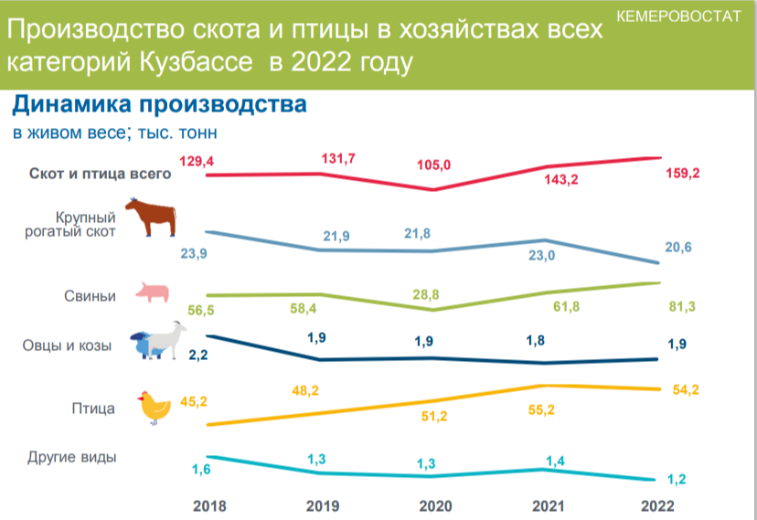
Актуальность
Данные с росстата

Slide 5
Поголовье скота в хозяйствах всех категорий на конец года
Рост численности поголовья в хозяйствах приводит к проблемам при профилактики и лечения заболеваний
Насадка на шприц позволит:
Обеспечить точечное попадания при вливании лекарственных препаратов
Данные с росстата

Slide 6

Основной потребительский сегмент
Ветеринарные врачи на малых и больших сельскохозяйственных предприятиях;
Руководители сельскохозяйственных предприятий;
Работники ветеринарных лабораторий.

Slide 7
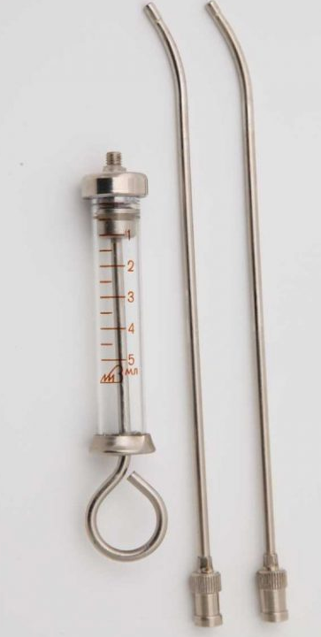

Анализ рынка
В настоящее время на рынке присутствуют только изделия медицинского назначения, которые не подходят для крупного рогатого скота.
Разработка насадки, в индивидуальной стерильной упаковке, для шприца позволит вливать лекарства в полости, таким образом воздействуя точечно.

Slide 8
Конкуренты на рынке
 | Наша разработка | Шприц Жане | Шприцы – DRENCHER - дозаторы
Использование | Одноразовый: возможность смены наконечника | Одноразовый | Многоразовый
Применение | Вливание лекарств | Промывание ран и полостей | Оральное вливание лекарств
Материал | Насадка из каучука | Нетоксичный поливинилхлорид | Металлическая насадка
Недостатки |  | Не допускается к повторному применению | Используется только для орального применения
Преимущества | Позволяет проводит манипуляции на малых областях, возможность вливания лекарств | Эргономичность | Возможность стерилизации высокой температурой

Slide 9
Бизнес-модель
Партнеры | Вид деятельности | Ценность | Взаимоотношения с клиентами | Клиенты
Поставщик медицинских изделий: ПАО «СИБУР холдинг» Завод «Стандарт Проф» АО «Научно-исследовательский институт резиновой промышленности» | Разработка и дальнейшее испытание на базе Кузбасского ГАУ | Облегчает работу вет. врачам: Скорость Качество Позволяет вводить лекарства | Партнеры, отправка кп | Вет. врачи на животноводческих предприятиях
 |  |  | Канал сбыта
 |  |  | Научные конференции
 | Ресурсы
 | Микробиологическая лаборатория Студенты
 | Издержки | Доходы
 | Реклама, материалы для изготовления, производство | Инвесторы, гранты

Slide 10
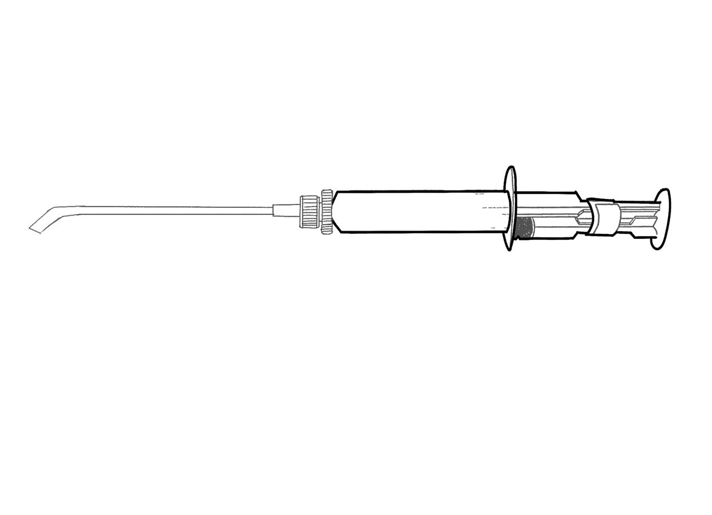
Примерная длина насадки 20-70 см

Slide 11
Материал для насадки из каучука предотвратит травмоопасные действия при контакте с животными
Цена за 1 кг каучука – 200 руб.
Примерная цена за насадку – 300 руб.
Цена за партию (100 шт.) – 30 тыс. руб.

Slide 12
Анализ рынка
ТАМ
ТАМ
TAM – 970 млн. руб
SAM – 5,4 млн. руб.
SOM – 1,6 млн. руб.
SAM
SOM

Slide 13
Продажи
Встречи на научных конференциях
Встреча с вет. врачами
Предоставление продукта для испытания
Покупка партии продукта
Распространение среди других сельскохозяйственных предприятий

Slide 14
План развития
Создание прототипа, изготовление первых экземпляров
Тестирование на животных
Январь-февраль 2024
Первый этап
Получение инвестиций и создание полноценного продукта
Май-март 2024
Второй этап
Составление договора с производителями полимерных изделий, запуск производства
Июнь-сентябрь 2024
Третий этап

Slide 15
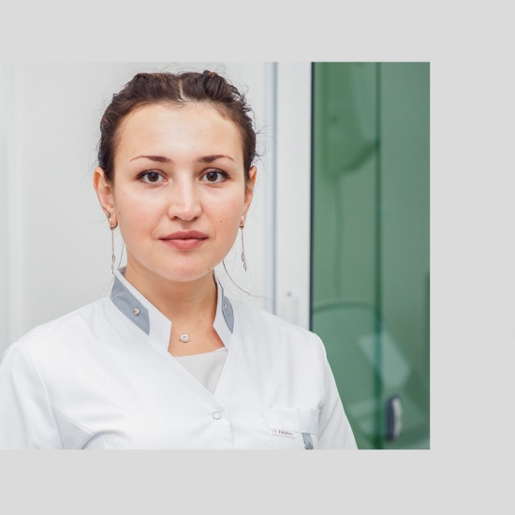

Команда
Метлева Анастасия Сергеевна
Наставник проекта
Быкова Дарья Владимировна
Лидер проекта

Slide 16
Контактные данные
Email – dasha003019@gmail.com
Мобильный телефон: 89130702264

